Slide 1
Международные программы для преподавателей
Кандалина Е.М., к.п.н., начальник отдела международных связей Костанайский государственный университет имени А.Байтурсынова
ksuintrel@gmail.com

Slide 2
Преимущества участия в международных программах:
Повышение квалификации
Приобретение опыта межкультурной коммуникации
Развитие научных идей и продвижение исследований
Совершенствование языковых навыков и умений
Улучшение качества преподавания\научно-исследовательской деятельности

Slide 3
Международные
программы
Групповые
проекты
Индивидуальные стипендии

Slide 4
Индивидуальные стипендиальные программы
Fulbright program (Фулбрайт);
Программы Германской службы академических обменов (DAAD);
Национальные стипендиальные программы Словацкой Республики;
Индивидуальные стипендиальные программы зарубежных вузов;
Программа «Болашак»
Программа академической мобильности Эразмус+

Slide 5
Примерный список документов:
Заполненная заявка
Резюме
Мотивационное эссе
Рекомендательные письма
Копии дипломов об образовании с переводом на иностранный язык
Календарный план исследовательской работы
Список публикаций
Сертификат, подтверждающий владение ИЯ

Slide 6
Программы США
The Hubert H.Humphrey Fellowship Program:
Длительность: 10 месяцев
Состоявшиеся и молодые профессионалы
Срок подачи: Июнь-Июль 2019

Slide 7
Программы США
Community Service Leaders – программа для общественных лидеров
Длительность: 4 месяца
Срок подачи: 5 декабря 2019

Slide 8
Программы США
Fulbright Foreign Language Teaching Assistant Program – преподавание Казахского языка в университетах США.
Программа для настоящие или будущие преподаватели, учителя английского языка
Срок подачи заявки: 20 июня 2019

Slide 9
Программы США
Fulbright Visiting Scholar Program – проведение научных исследований в США
Длительность: до одного учебного года
Срок подачи заявок Октябрь 2019

Slide 10
Программы DAAD
"Научные стажировки для ученых и преподавателей вузов»
Цель стипендиальной программы - финансирование краткосрочных стажировок для обмена исследовательским опытом и установления научных контактов с исследователями из Германии.
Кто может подавать заявку на стипендию?
Преподаватели казахстанских вузов, как правило имеющие ученую степень.
Что включает стипендия?
ежемесячная финансовая поддержка в размере от 2000 до 2150 Евро;
частичное покрытие транспортных расходов;
Продолжительность стипендиальной поддержки:
от 1 до 3 месяцев

Slide 11
Документы для подачи заявки
1. На портал DAAD Вам необходимо загрузить следующие документы (PDF):
Заявление (нем. Bewerbung, англ. Application), которое скачивается с портала в формате PDF и заполняется оффлайн;
Резюме (Lebenslauf/CV);
Список научных публикаций (максимум 3 страницы);
Подробное описание исследовательского проекта (Proposal - макс. 10 страниц);
Календарный план исследовательской стажировки;
Письмо приглашение от университета/ исследовательского института Германии,
Копия документа, подтверждающего научную степень с переводом на английский или немецкий язык.
Последние сроки подачи документов:
15 июля 2019 года

Slide 12
Программы DAAD
Исследовательские стипендии - Краткосрочные исследования (от 1 до 6 месяцев) в Германии
Целевая группа: молодые ученые, которые либо уже имеют, либо получат к моменту возможного открытия стипендии диплом магистра, а также недавно защитившиеся кандидаты наук (Post-Docs).

Slide 13
Программы DAAD
Размер и содержание стипендии:
сумма стипендии (ежемесячно) 1.000,- евро
оплата страховых взносов по договорам медицинского страхования, страхования от несчастного случая и страхования гражданской ответственности.
фиксированная выплата на частичное покрытие дорожных расходов (в случае если расходы не берет на себя вуз или третьи лица на родине стипендиата).

Slide 14
Программы DAAD
Требования к соискателям:
Диплом о высшем образовании соискателя на момент подачи заявки, не старше шести лет.
Для кандидатов наук : дата защиты -не ранее, чем 4 года назад,
для докторантов – дата начала работы над диссертацией , не ранее, чем 3 года назад.

Slide 15
Национальная стипендиальная программа Словацкой Республики
Для проведения исследований в государственных университетах
Длительность от 1 до 10 месяцев
Стипендия от 580 евро до 1000 евро\месяц
(наличие степени, стаж работы, и т.д)

Slide 16
Программы ERASMUS+:
Получение степени магистра обучаясь по совместным образовательным программам
Мобильность длительностью 1-2 недели в рамках двустороннего договора между университетами (для участия в тренинге\ преподавания) КА 1 ICM
Проекты повышения потенциала высшего образования
Проекты Жан-Моне
Исследовательские проекты Мари Склодовской-Кюре

Slide 17
Программы “БОЛАШАК”
Стажировка от 1 до 6 месяцев
Обучение и получение степени магистра
Обучение и получение степени PhD

Slide 18
Требования к программе «МАГИСТРАТУРА»
Категории
инженерно-технические работники
Стаж работы
не менее 2 лет государственной службы, включая последние 12 месяцев
не менее 2 лет научной или педагогической деятельности
работники средств массовой информации
работники культуры, творческие работники
самостоятельно поступившие
общий конкурс
не менее 2 лет в области средств массовой информации
не менее 2 лет в организациях культуры
Требования к английскому языку с предусмотренными языковыми курсами
нет требований
нет требований
IELTS: 5.0 из 9.0
IELTS: 5.5 из 9.0
IELTS: 5.5 из 9.0
IELTS: 5.5 из 9.0
IELTS: 5.5 из 9.0
Безусловное приглашение, языковые курсы не предусмотрены
научно-педагогические работники
государственные служащие
не менее 2 лет на производстве, включая последние 12 месяцев
IELTS: 6.5 из 9.0, языковые курсы не предусмотрены
Средний балл диплома не менее 3.3 из 4.0/4.33 (GPA) или его эквивалент
или 3.0 из 4.0/4.33 (GPA) или его эквивалент для категории Самостоятельно поступивших

Slide 19
Требования к программе «ДОКТОРАНТУРА» и «СТАЖИРОВКА»
Докторантура
GPA 3,30 из 4,00/4,33
IELTS: 5.0 из 9.0, языковые курсы 6 мес. В Казахстане
Наличие приглашения от зарубежного вуза
Нет требований к стажу работы
Стажировка
Средний балл по диплому не учитывается
IELTS: 5.0 из 9.0, языковые курсы
Наличие приглашения от зарубежного вуза/организации
3 года стажа, из последние 12 месяцев в выбранной специализации

Slide 20
ОСНОВНОЙ ПАКЕТ ДОКУМЕНТОВ
Анкета
Заявка работодателя на подготовку специалиста
Мотивационное письмо
Рекомендательно письмо
Удостоверение личности и паспорт
Приглашение на обучение/прохождение стажировки (при необходимости)
Диплом бакалавра или специалиста с приложением
Медицинская справка (форма №0-82/у)
Документы, подтверждающие трудовую деятельность, а также выписка об обязательных пенсионных взносах за требуемый период
Сертификат о сдаче экзамена по иностранному языку, в случае его наличия
Сертификат о сдаче экзамена по государственному языку, в случае его наличия

Slide 21
КОНКУРС НА ПРИСУЖДЕНИЕ СТИПЕНДИИ
Конкурс на присуждение стипендии в 2019 году
Решение Республиканской
Комиссии по подготовке
кадров за рубежом
III - V этапы проходят в Нур-Султане в течение 5 дней
VI тур.
V тур
Собеседование с НЭК
IV тур
Комплексное тестирование
III тур
Тестирование на знание государственного языка
II тур
Тестирование на знание
Иностранного языка
Заключение договора
Принятие решения
I тур
Отбор мотивационных и рекомендательных писем

Slide 22
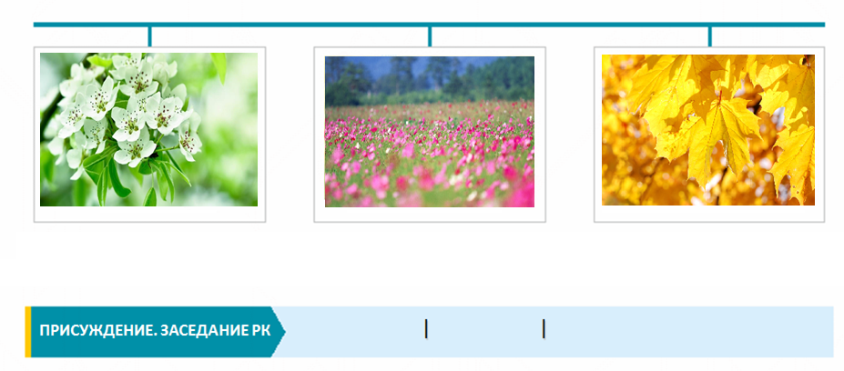
Сроки приема документов в 2019 году
Весна-осень 2019 года
Июнь
Август
Ноябрь
Прием документов будет производиться посредством:

Slide 23
Где искать международные стипендии:
https://kz.usembassy.gov/education-culture/opportunities/fulbright/
http://www.daad.kz/ru/14889/index.html
http://research-explorer.dfg.de/research_explorer.de.html
https://www.scholarships.sk/en/main/o-programe
http://www.fmsh.fr/en/international
http://bolashak.gov.kz
http://www.scholars4dev.com
http://scholarship-positions.com/
http://www.scholarshipportal.eu
https://www.facebook.com/Scholarships4cis
http://www.wemakescholars.com

Slide 24
Как узнать – получится ли у Вас обучаться за рубежом?
Выберите MOOC на иностранном языке и пройдите обучение на:
COURSERA
Futurelearn
edX, др.

